Slide 1



Mujer:
Eres alondra sin lazo

Slide 2
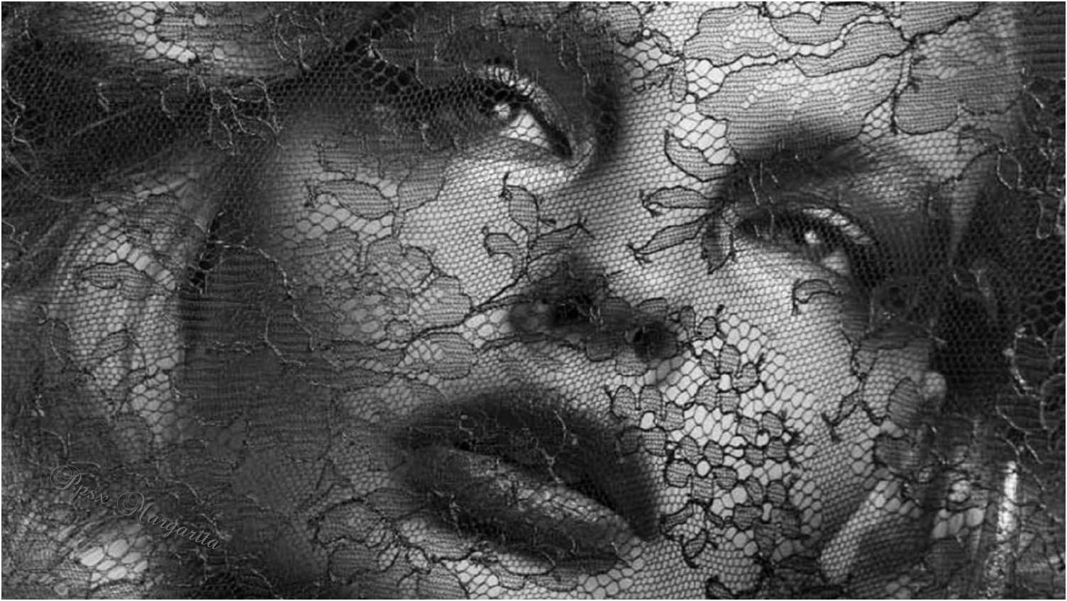
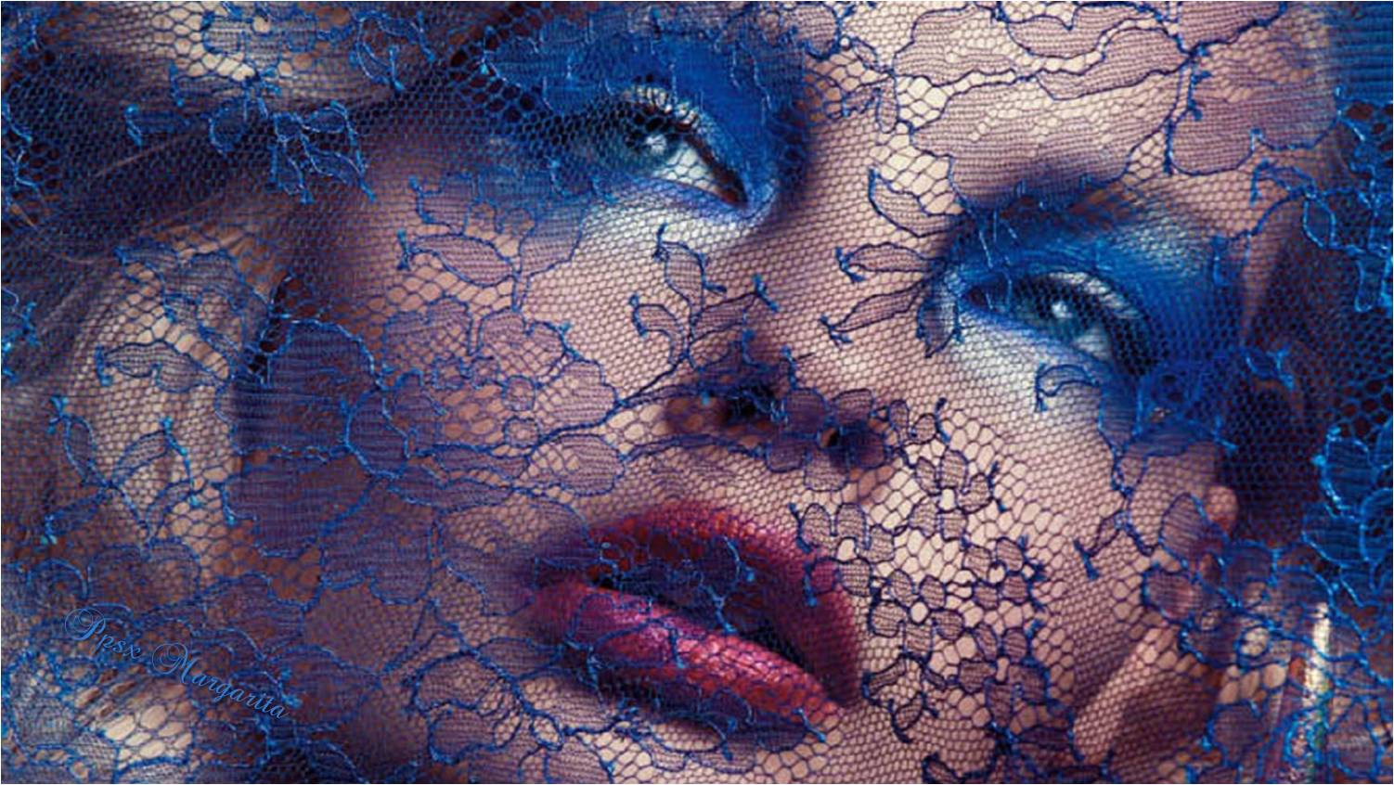

Slide 3
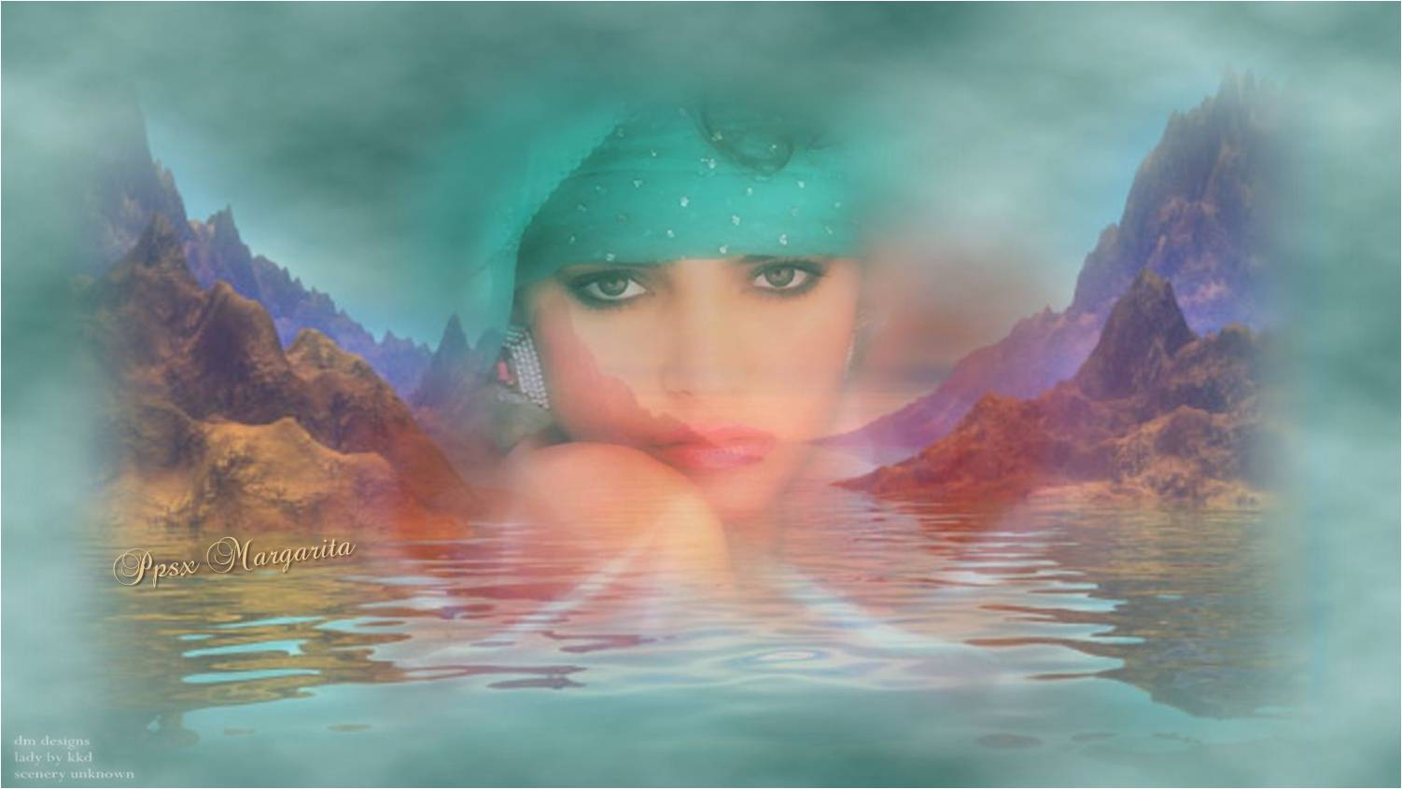

Y nunca un pájaro preso.
Mujer:
Eres alondra sin lazo

Slide 4
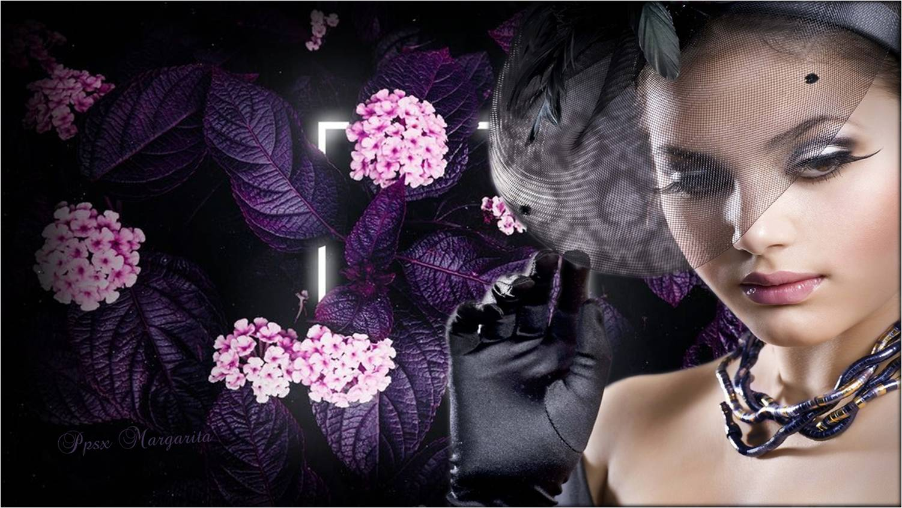

Slide 5
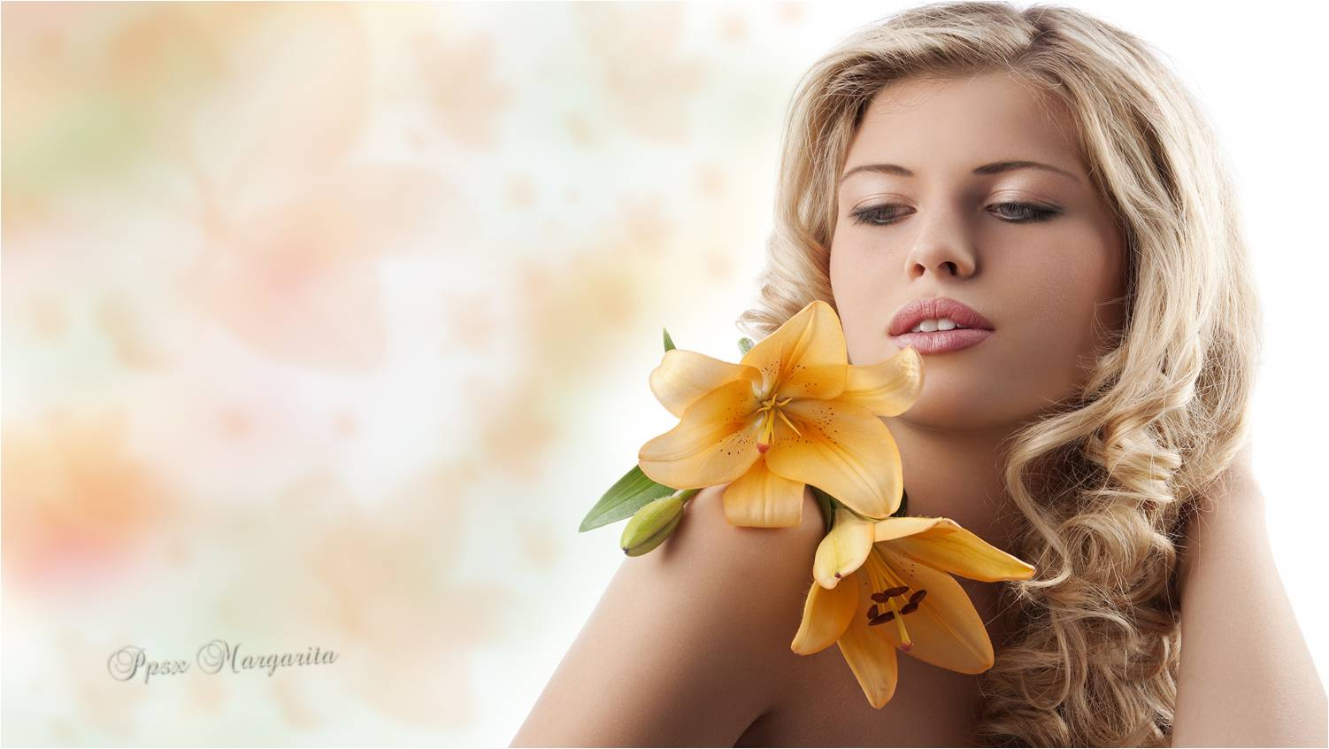
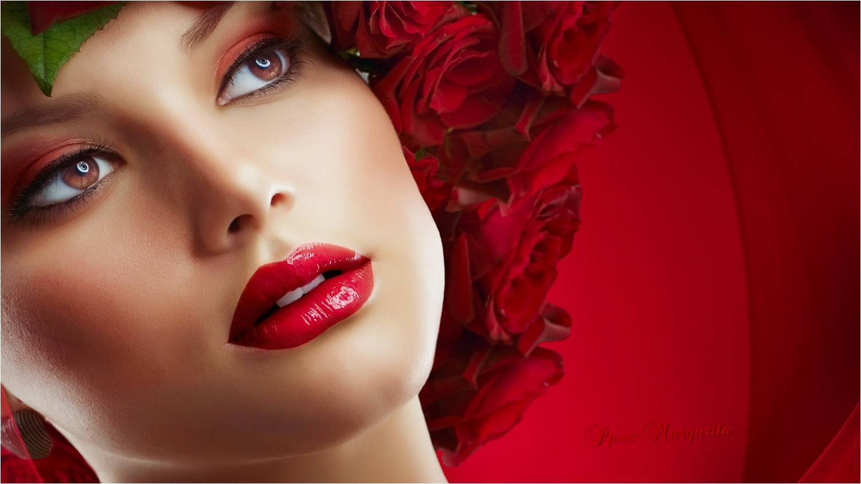
Eres simplemente un beso
desde el alba hasta el ocaso
Eres el seguro paso
del sincero y diario amor

Slide 6
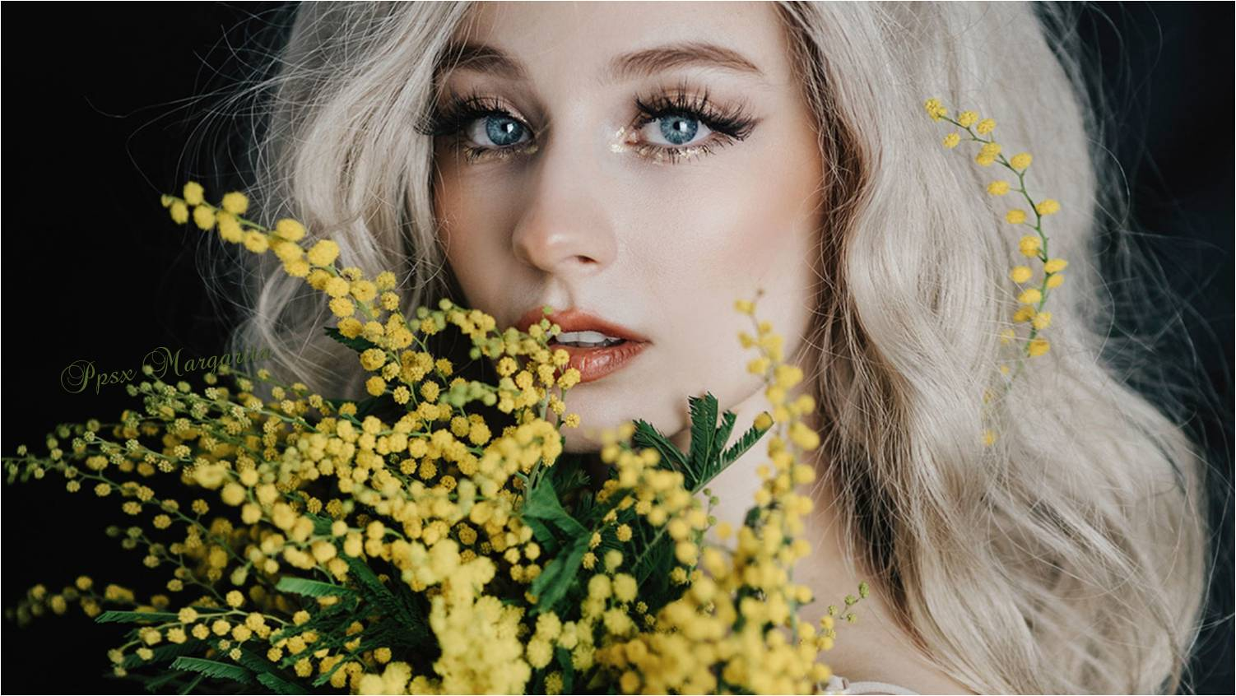

Slide 7
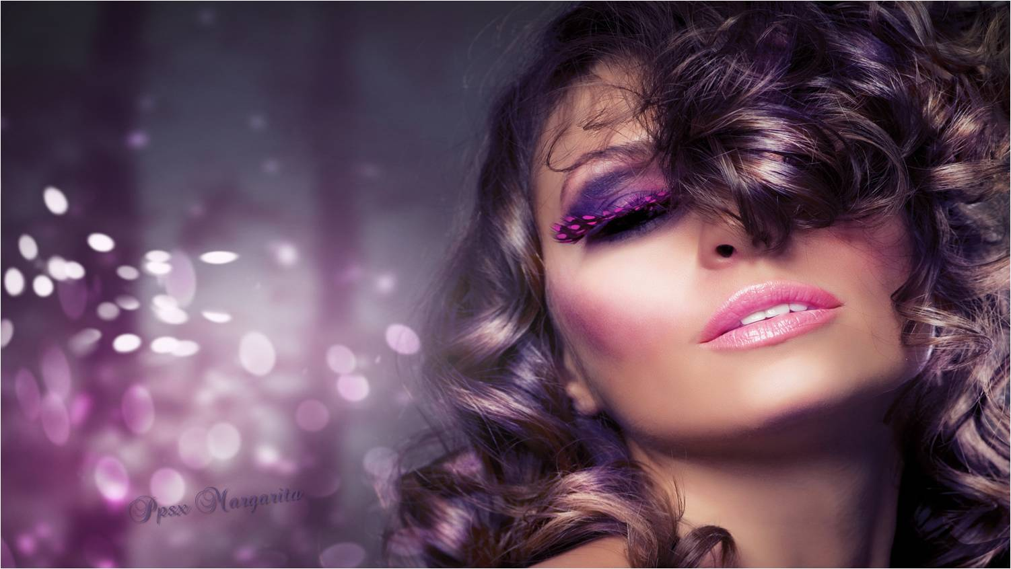
Y fulguras dulce esplendor.

Slide 8
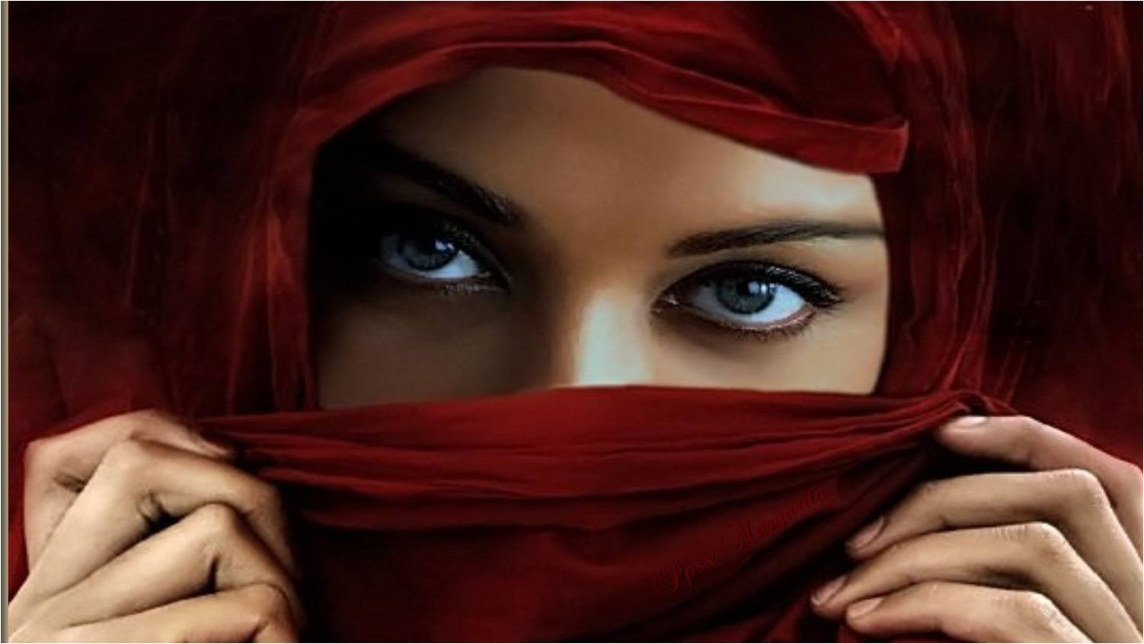

Slide 9
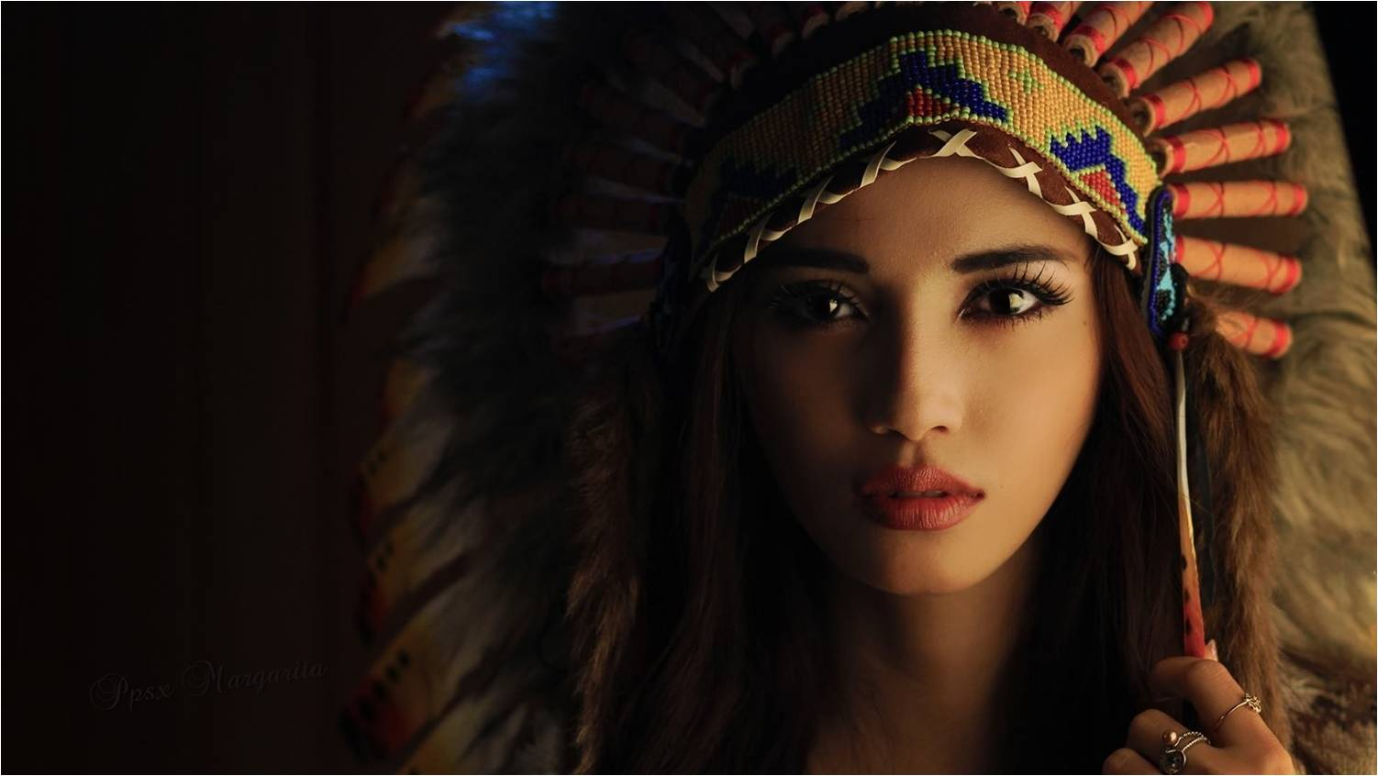
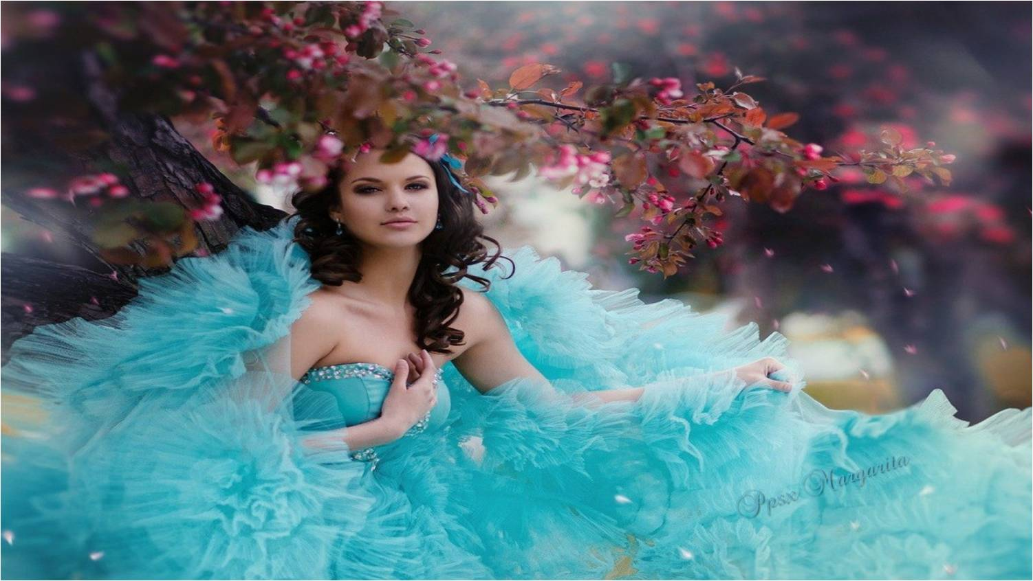
Eres la flor de un instante y la ternura mayor.
Por eso hermoso ser

Slide 10

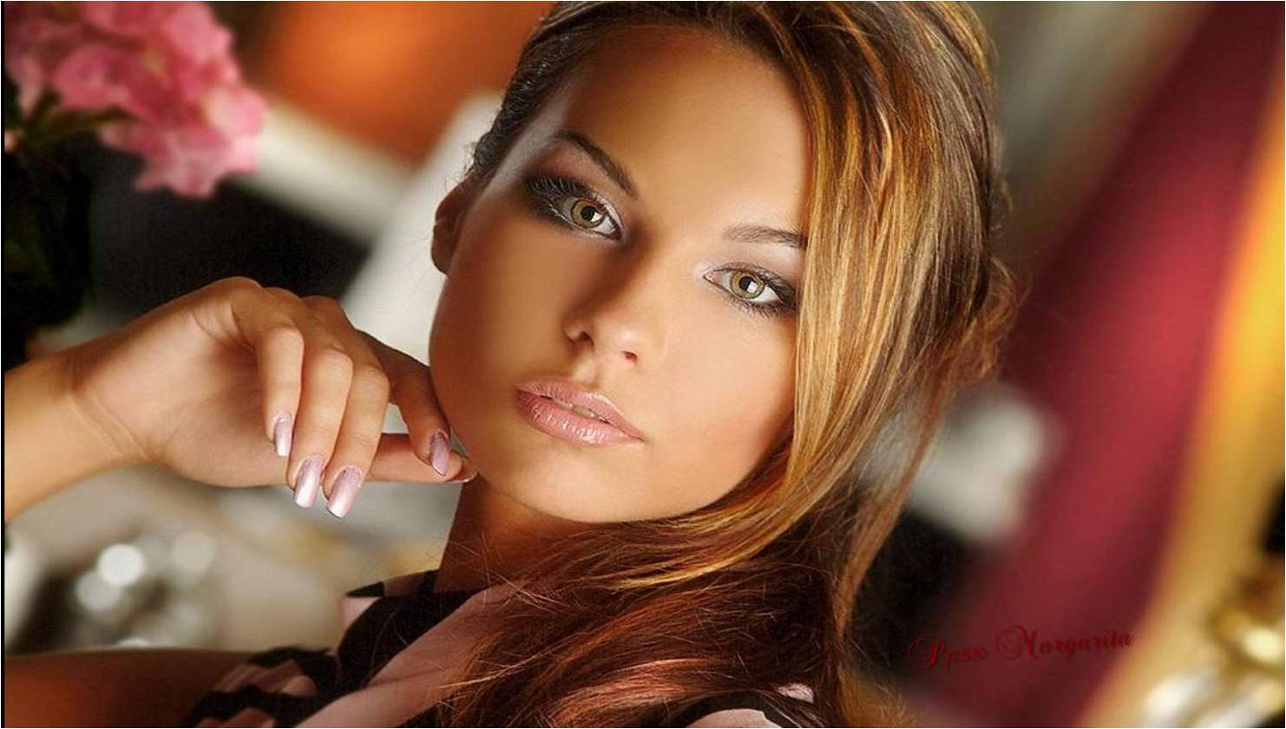

Slide 11
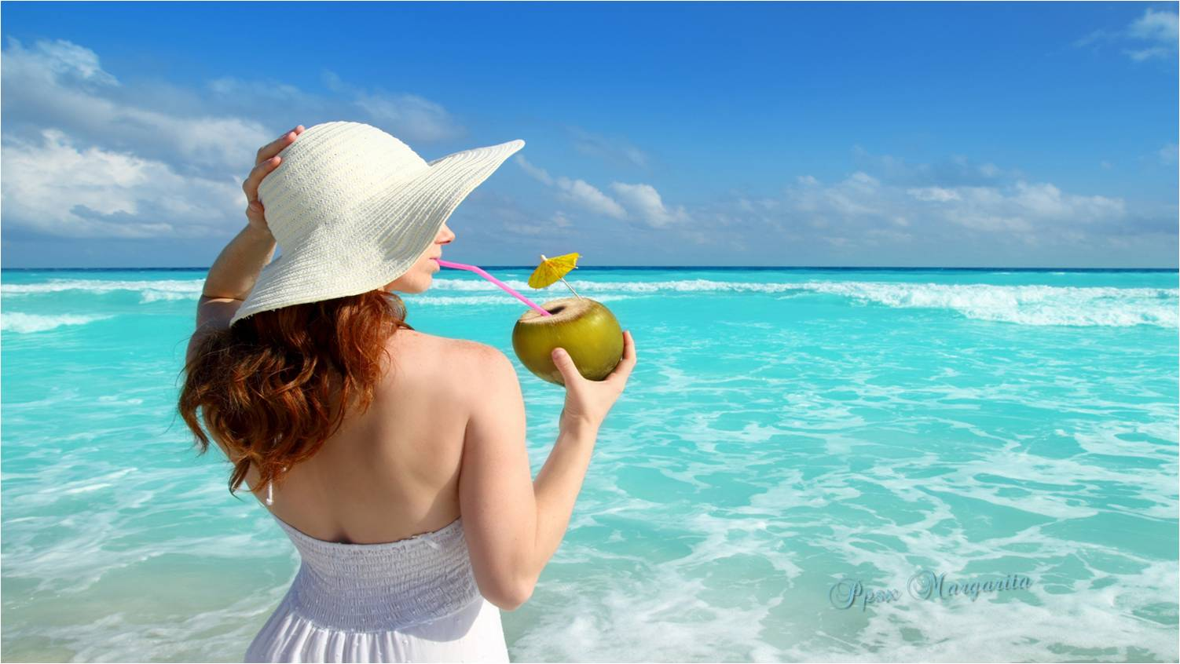
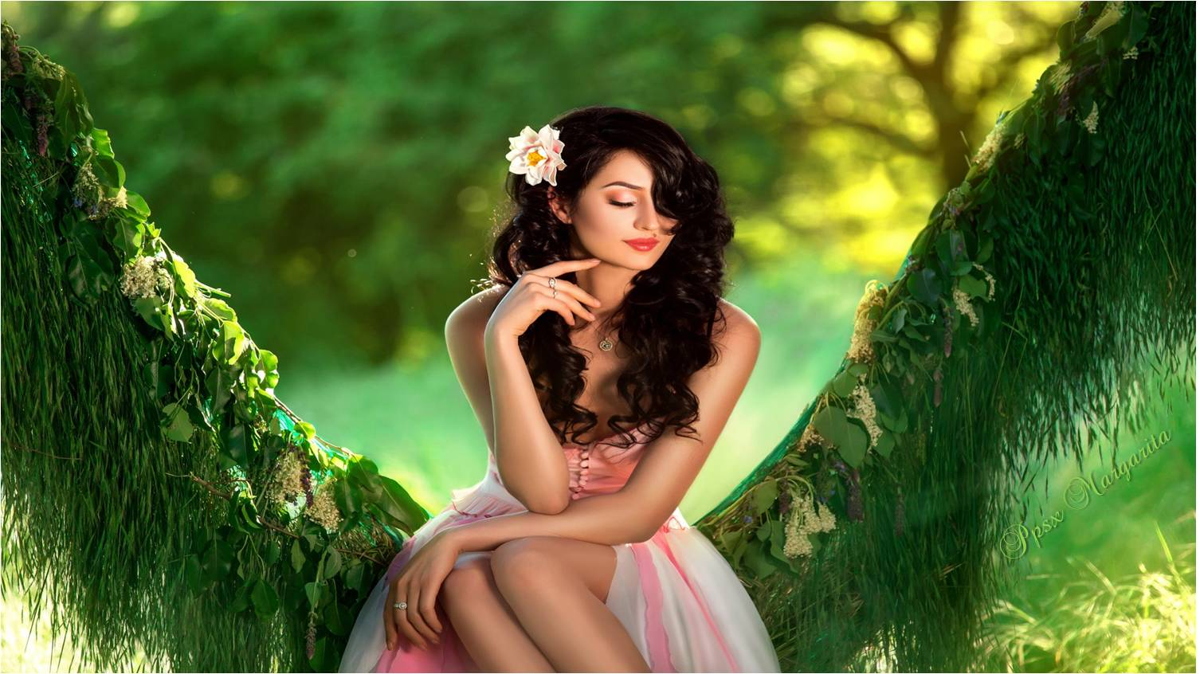
Es un instante valioso
Cada instante de tu vida

Slide 12
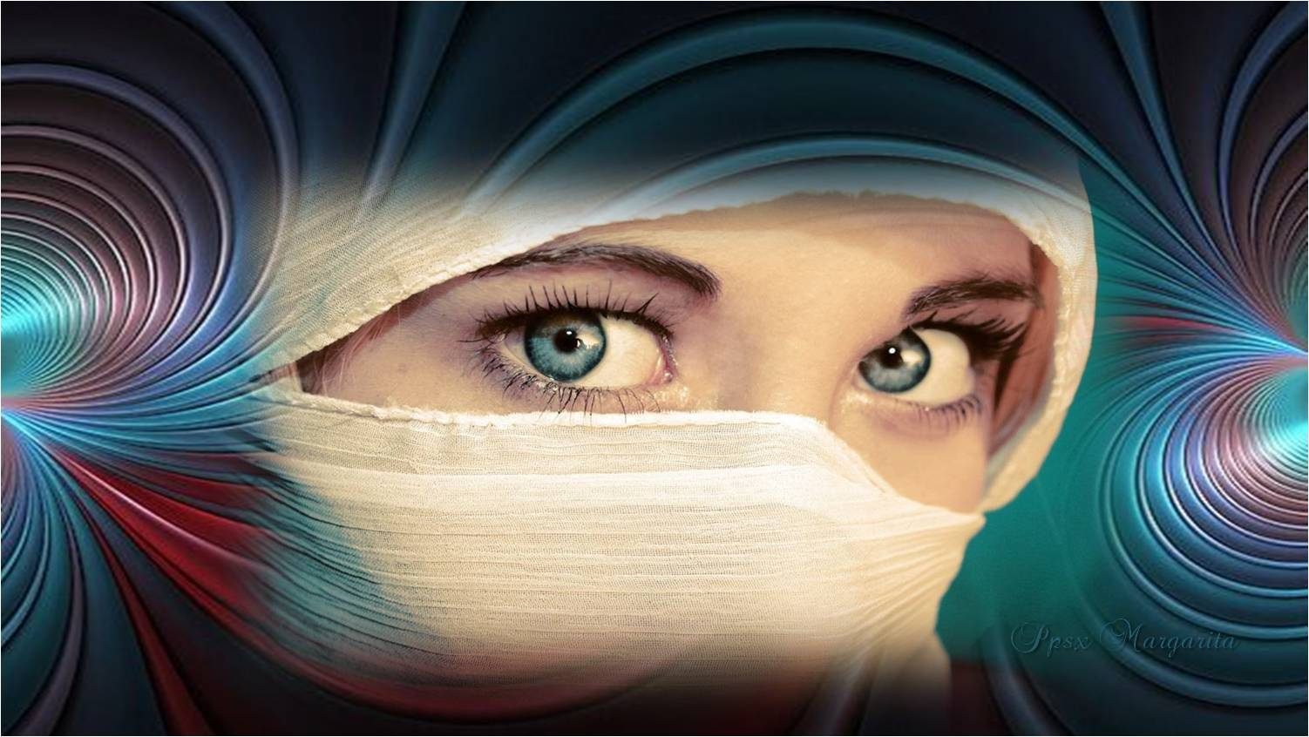

Slide 13
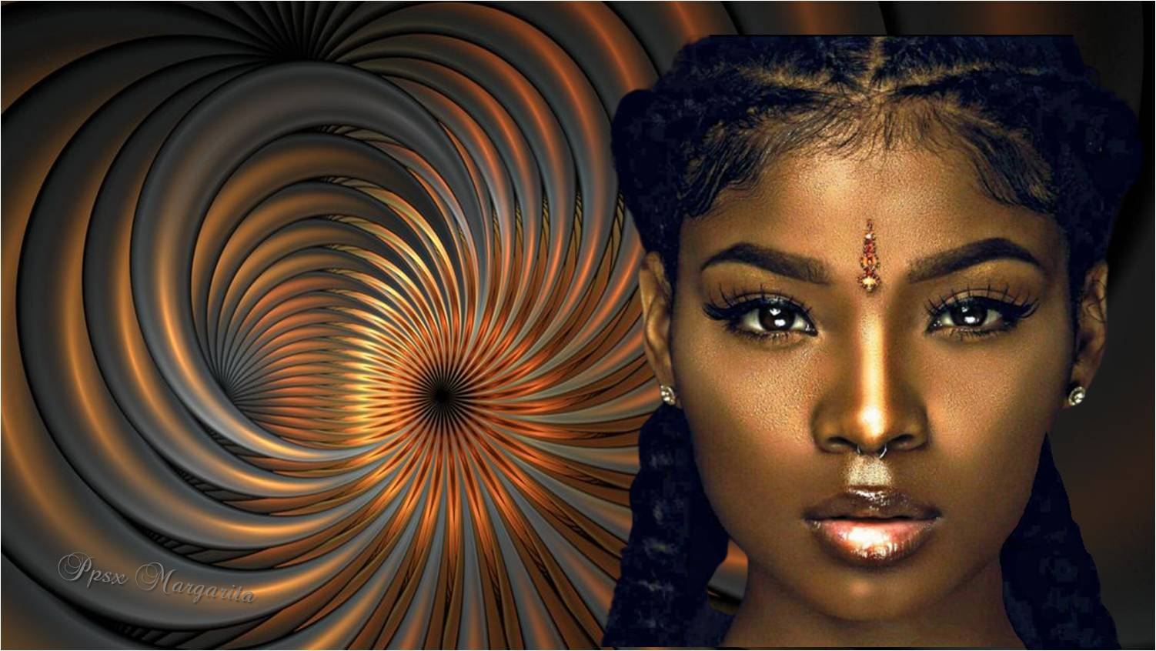
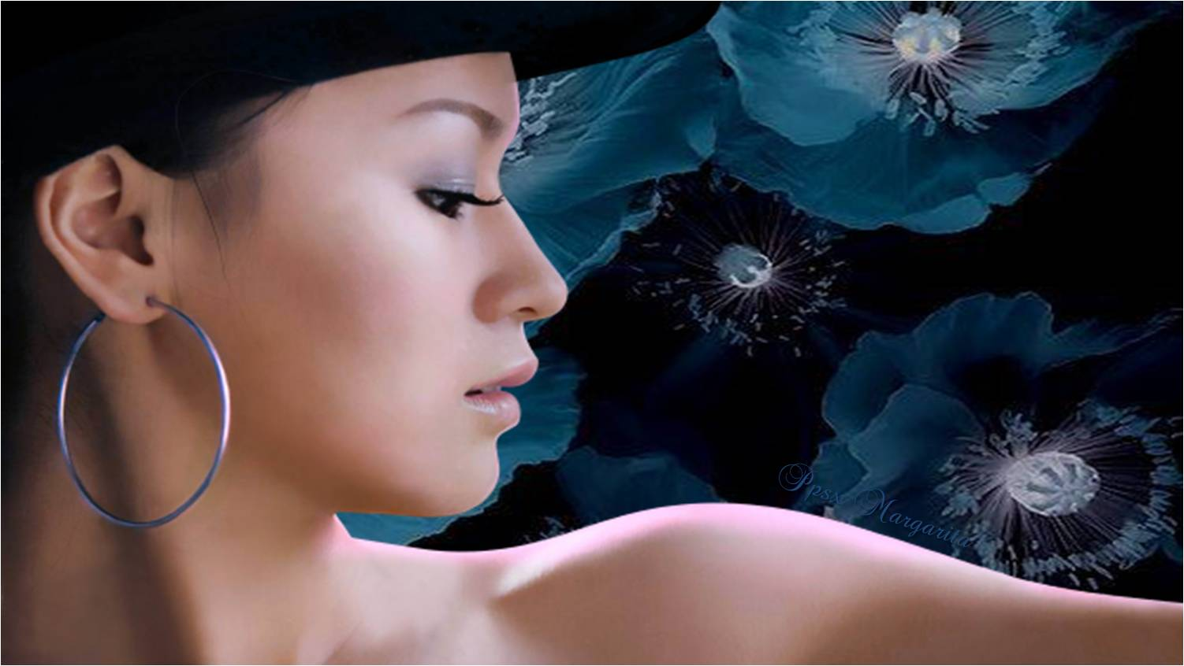
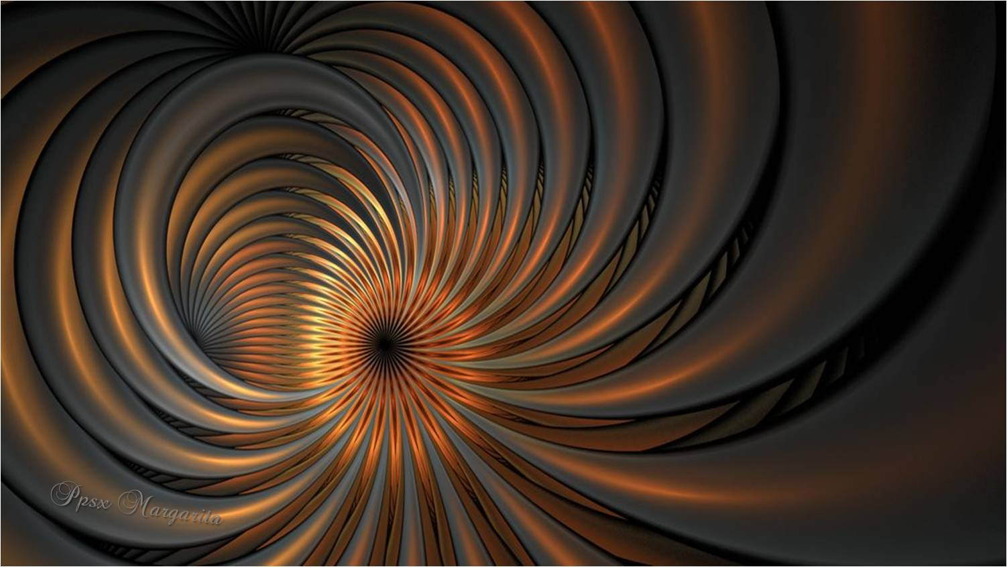
Y tu eres el ser mas único
Y especial en ella

Slide 14
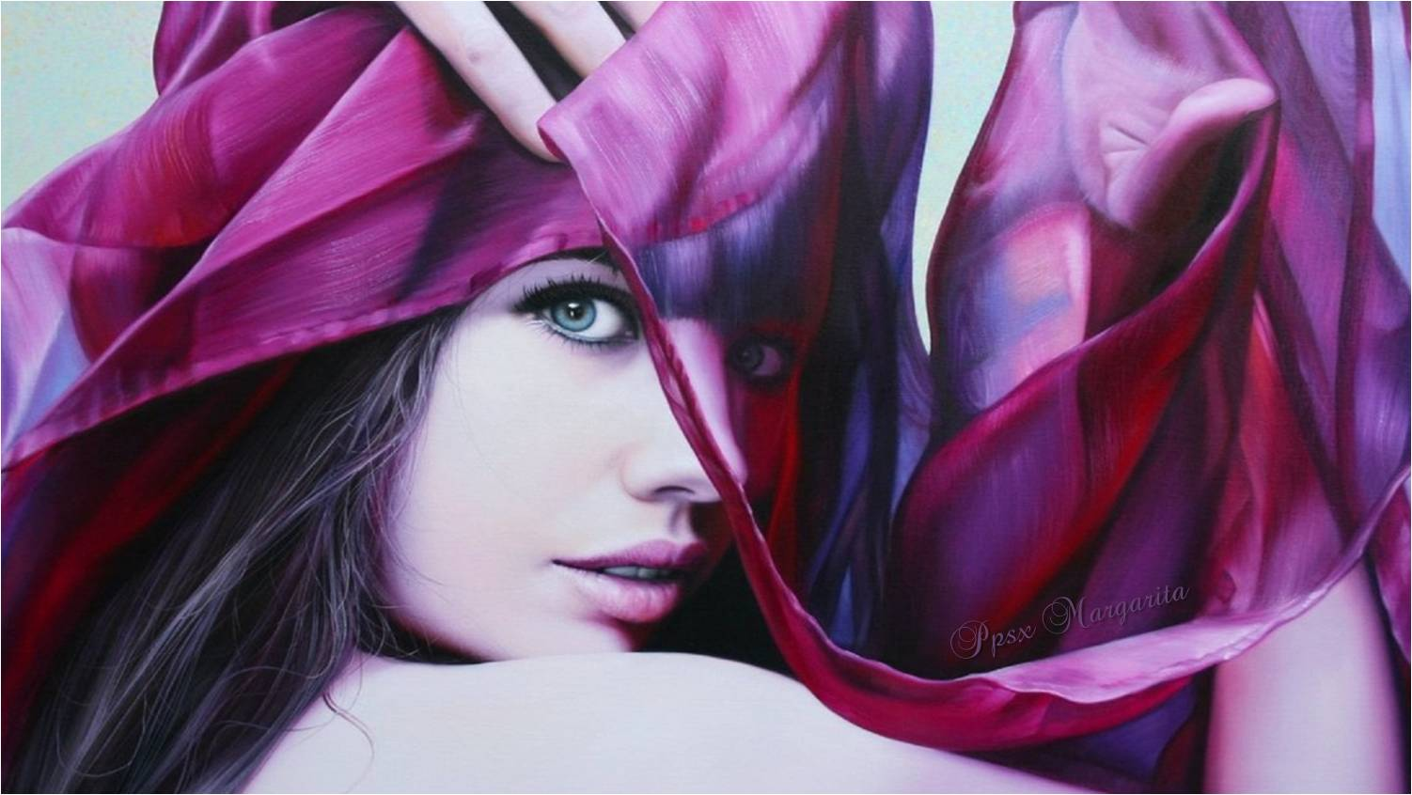

Slide 15

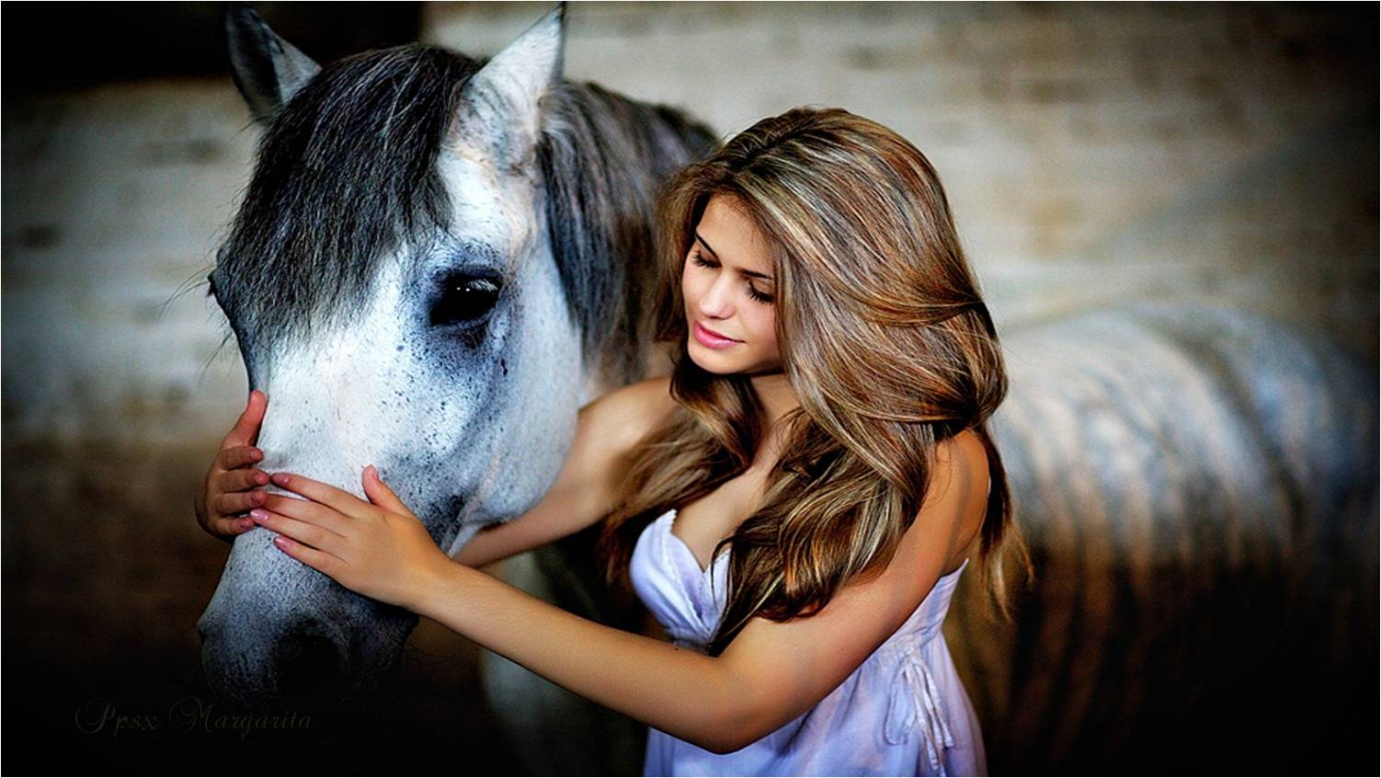
Creas abundancia y alegría para todos
Si te comportas con optimismo y ternura

Slide 16
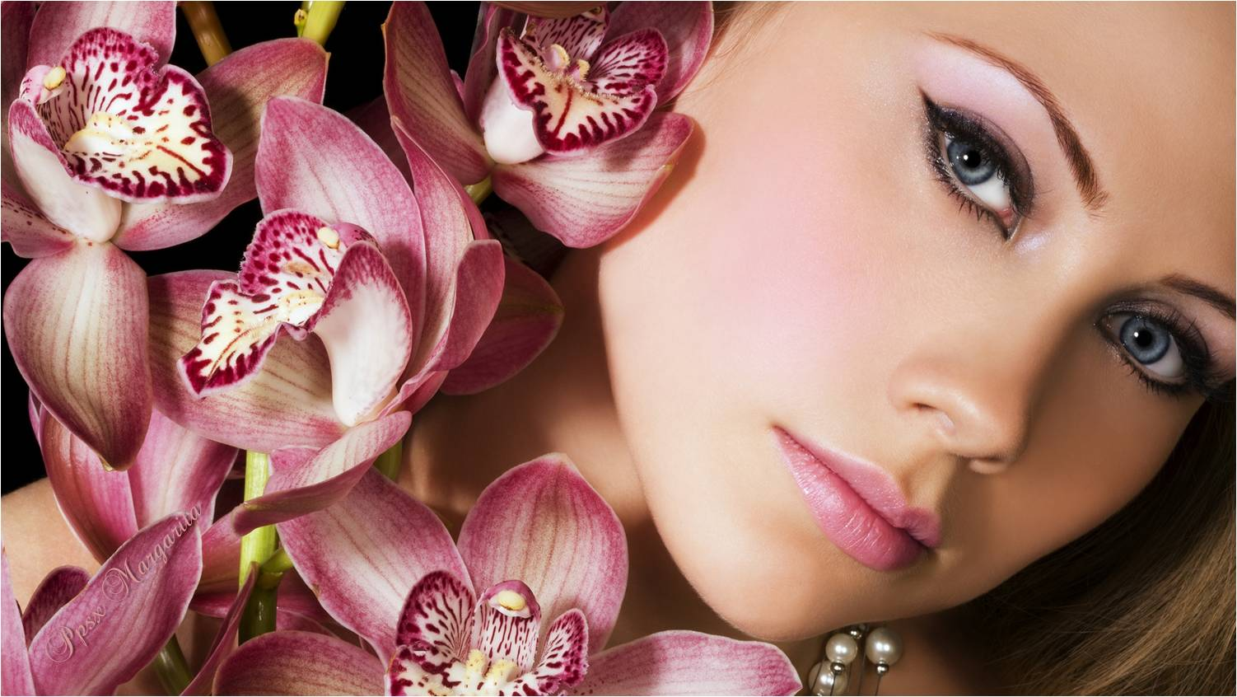

Slide 17
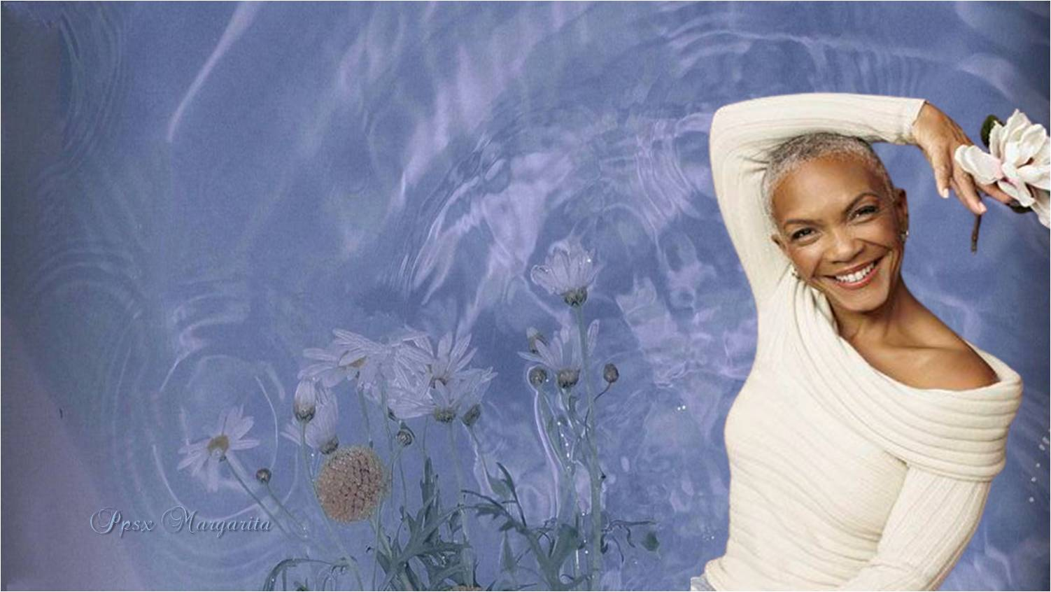

Habrá valido la pena
Y entonces,
cada momento de tu vida

Slide 18
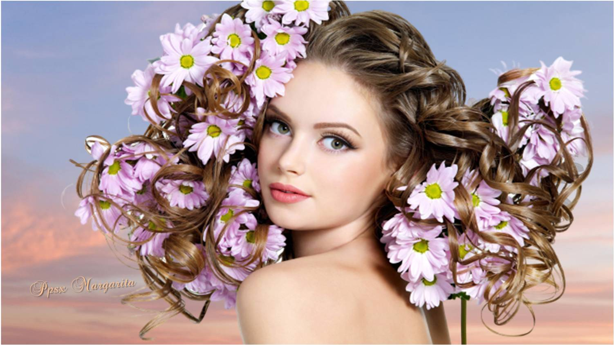

Slide 19
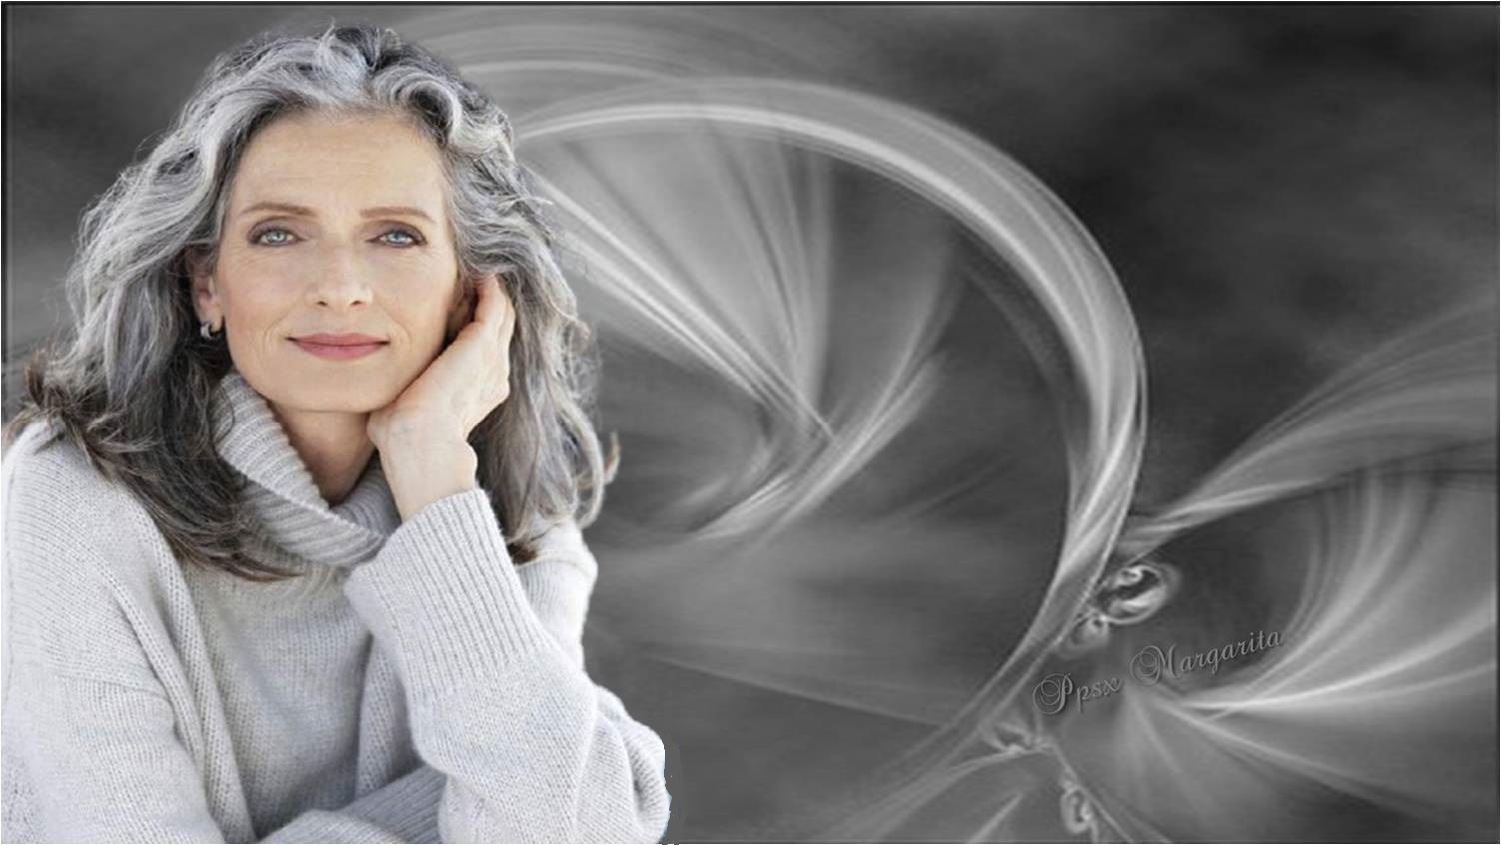
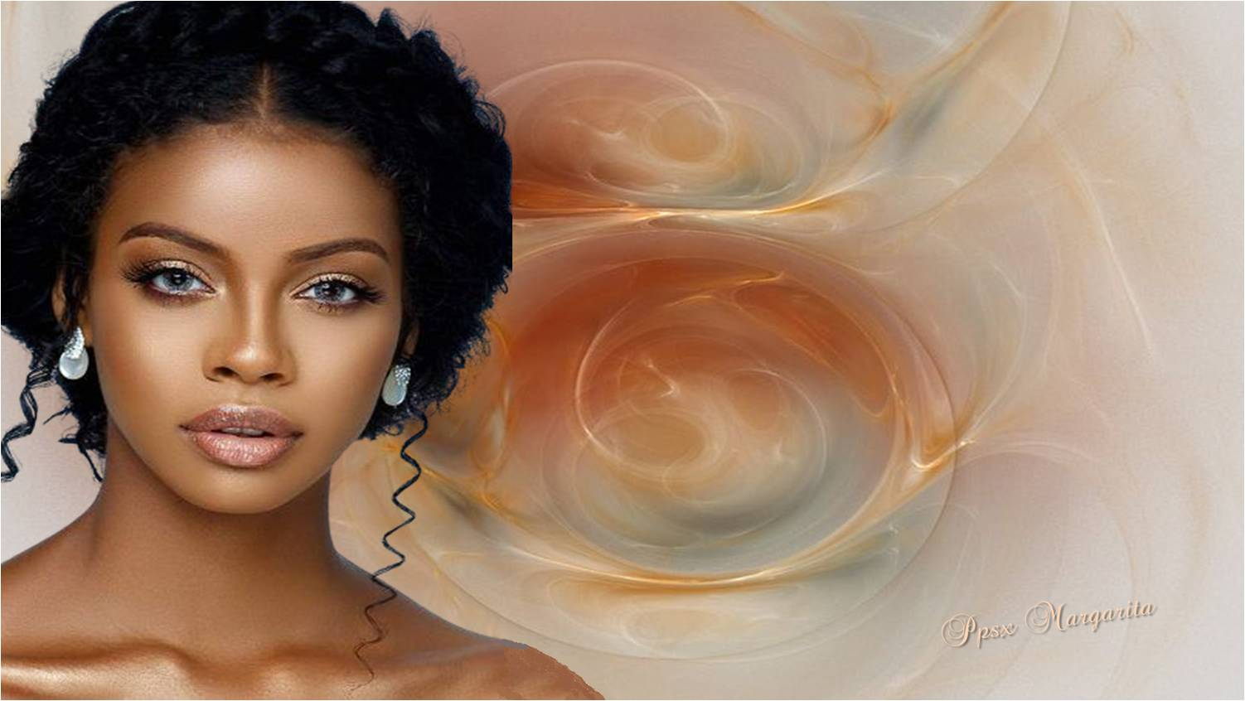
Porque una mujer no merece sólo un día para honrarla
Si no toda una vida para amarla

Slide 20
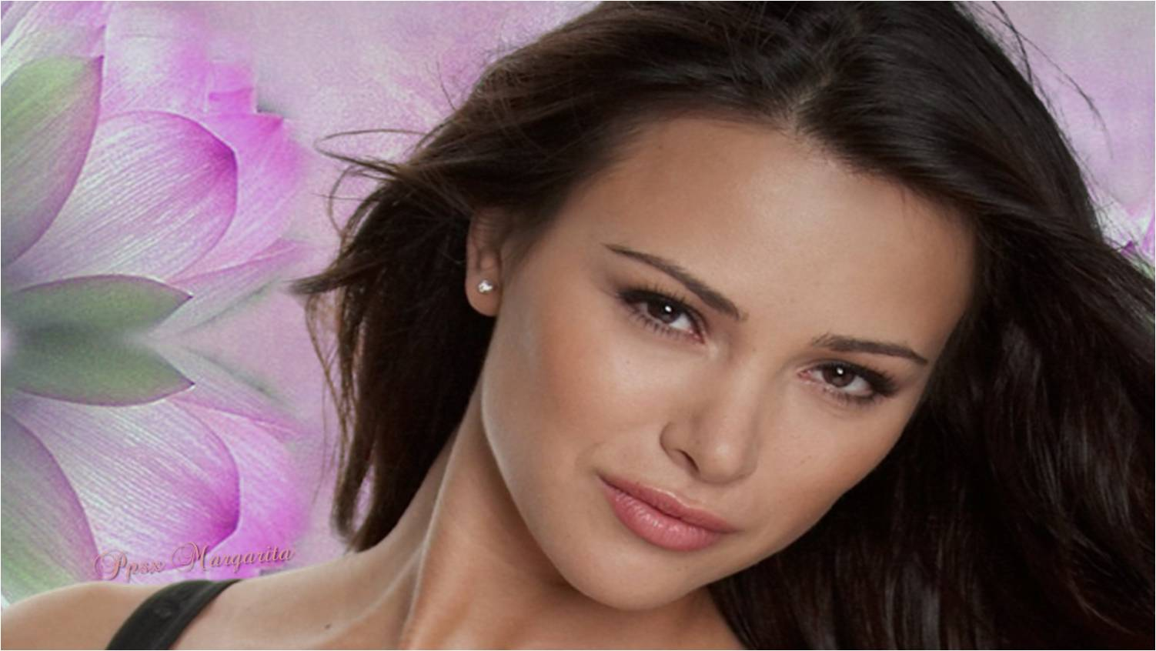

Slide 21


8 de marzo
¡Feliz día de la Mujer!
Marzo 2021
Música:
One Woman
Margarita

Slide 22









¿Te ha gustado?
Puedes ver más entrando
Aquí
Además puedes recibir powerpoints en tu correo electrónico suscribiéndote aquí:
Esta presentación powerpoint ha sido creada y compartida única y exclusivamente para mispps.com

